Slide 1
ESKİŞEHİR OSMANGAZİ ÜNİVERSİTESİ
Otizm Araştırma Grubu
Dr. Öğr. Üy. Ayşe TUNÇ PAFTALI
28.12.2023

Slide 2
Sunumun Kapsamı
Araştırma Grubu
Çalışma Alanları
Yayın Bilgileri
Toplumsal Katkıya Yönelik Faaliyetler

Slide 3
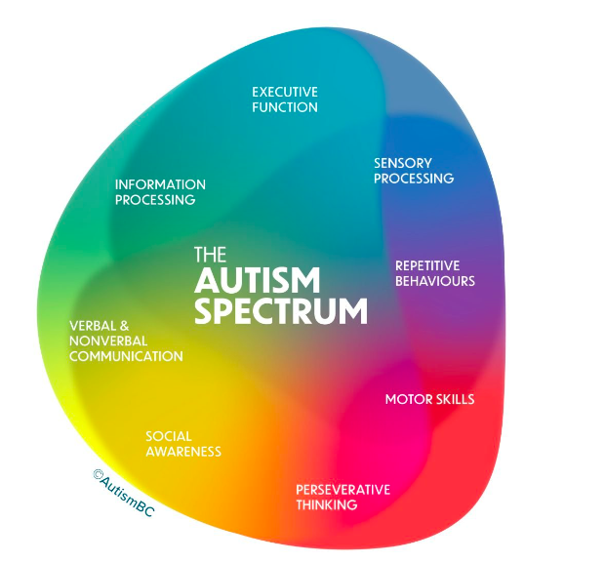
Otizm Araştırma Grubu
Otizm ya da otizm spektrum bozukluğu (OSB), genellikle okul öncesi yıllarda ortaya çıkan, sosyal etkileşim ve iletişimde zorluklarla ve davranışlarda, ilgilerde ya da faaliyetlerde sınırlı ve tekrarlayan kalıplarla karakterize edilen bir grup bozukluktan herhangi birini ifade eder.

Slide 4
Otizm Araştırma Grubu
Otizm Araştırma Grubunun amacı OSB tanısı ya da riski olan çocuklar, gençler ve ailelerine ve bu bireyler ile çalışan uzmanlara hizmet sunmak ve yapılan araştırmalar ile tüm paydaşların bilgi, beceri ve katılım düzeyini artırmaktır.

Slide 5
Otizm Araştırma Grubu

Slide 6
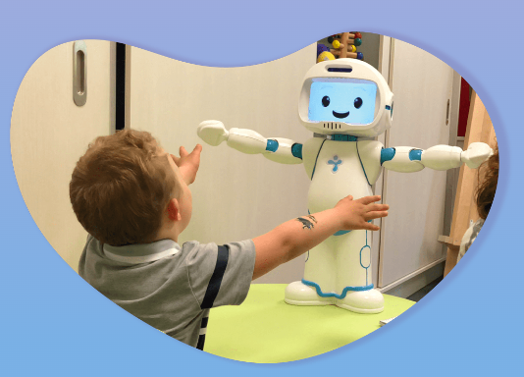
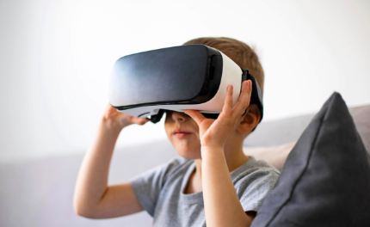
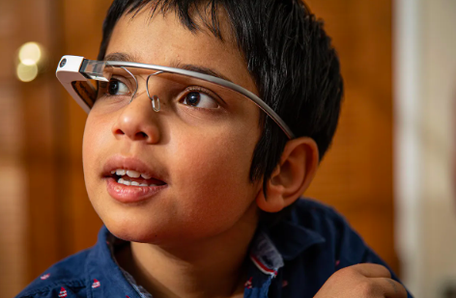
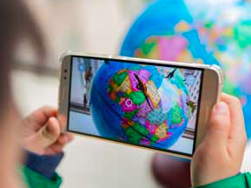
Çalışma Alanlarımız
Artırılmış gerçeklik
Sanal gerçeklik
Mobil uygulamalar
Konuşma üreten cihazlar
Video teknolojisi
Bug in ear (BIE) teknolojisi
Uzaktan koçluk (online)
Göz izleme
Robotlar

Slide 7
Makaleler
Uluslararası İşbirlikleri
N = 10
Makaleler
N = 77
Uluslararası Makaleler
N = 47
Q1-4 Makaleler
N = 33

Slide 8
Projeler
Projeler
N = 46
TÜBİTAK
N = 19
ARDEB & BAP
N = 18

Slide 9
Bildiriler, Kitaplar ve Kitap Bölümleri
Bildiriler
N = 134
Kitaplar
N = 5
Kitap Bölümleri
N = 62

Slide 10
Ödüller
Ödüller
N = 16
Ödüller
N = 16

Slide 11
Yürütülen Tezler
Tezler
N = 26
Tamamlanmış Tezler
N = 15

Slide 12
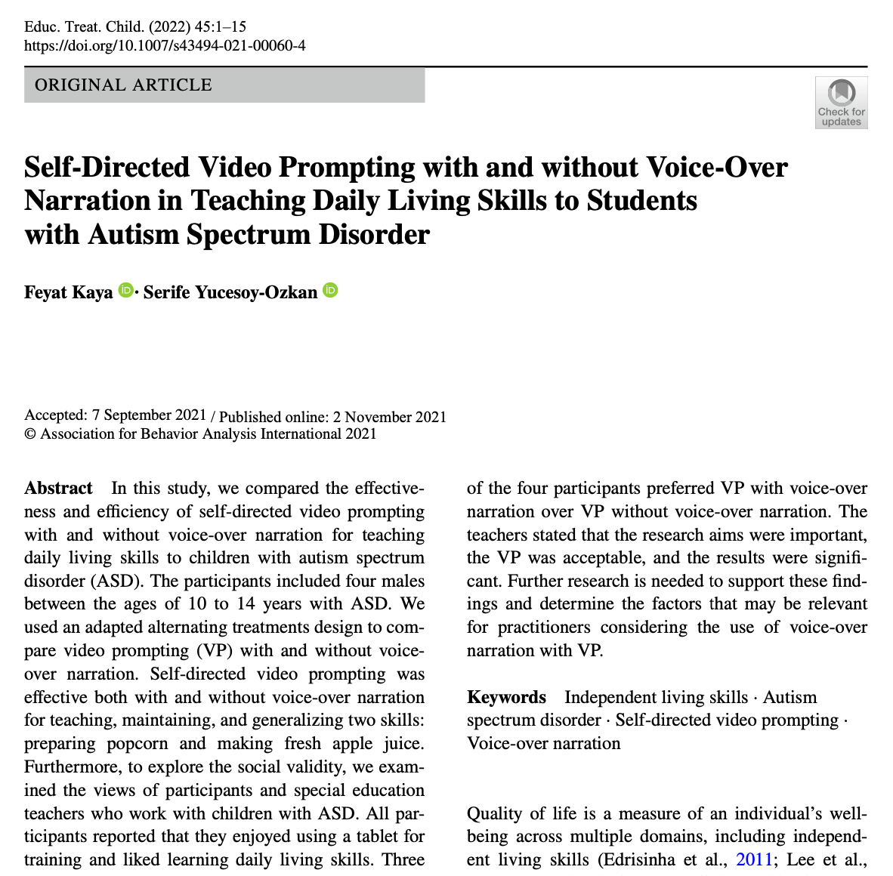
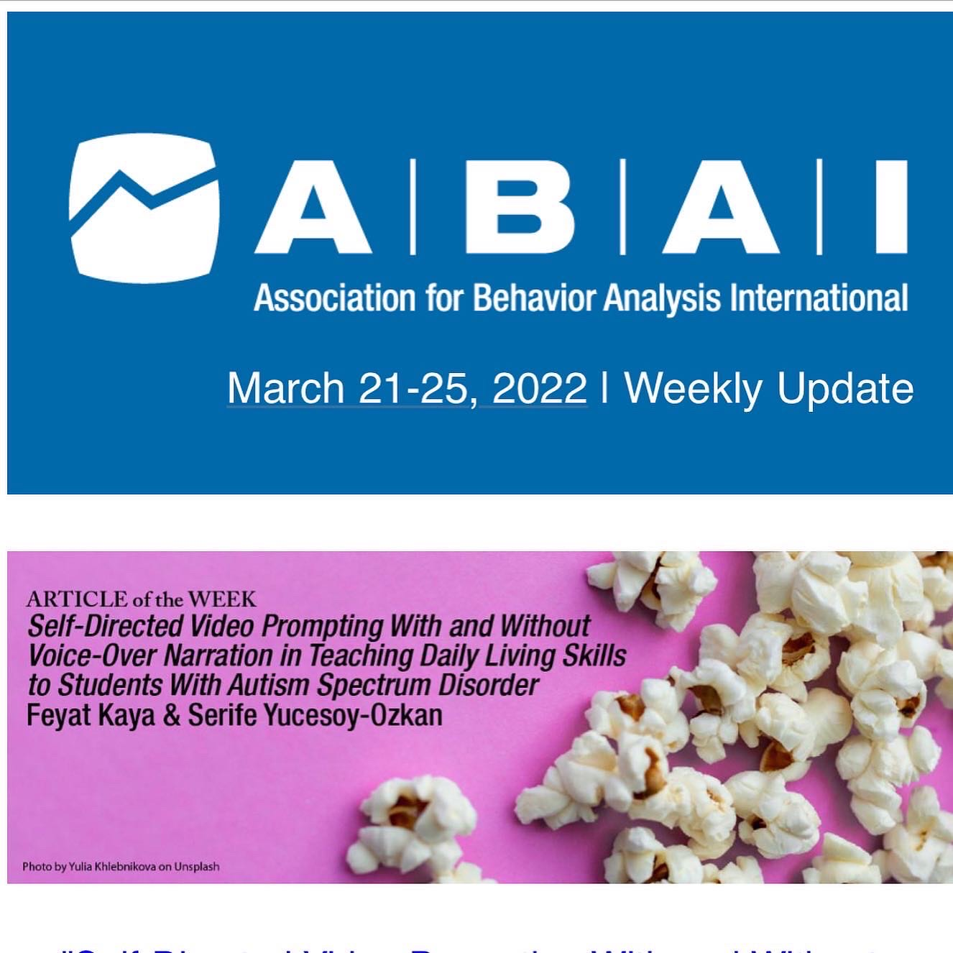
VİDEO TEKNOLOJİLERİ Bu makale haftanın makalesi seçilmiştir

Slide 13
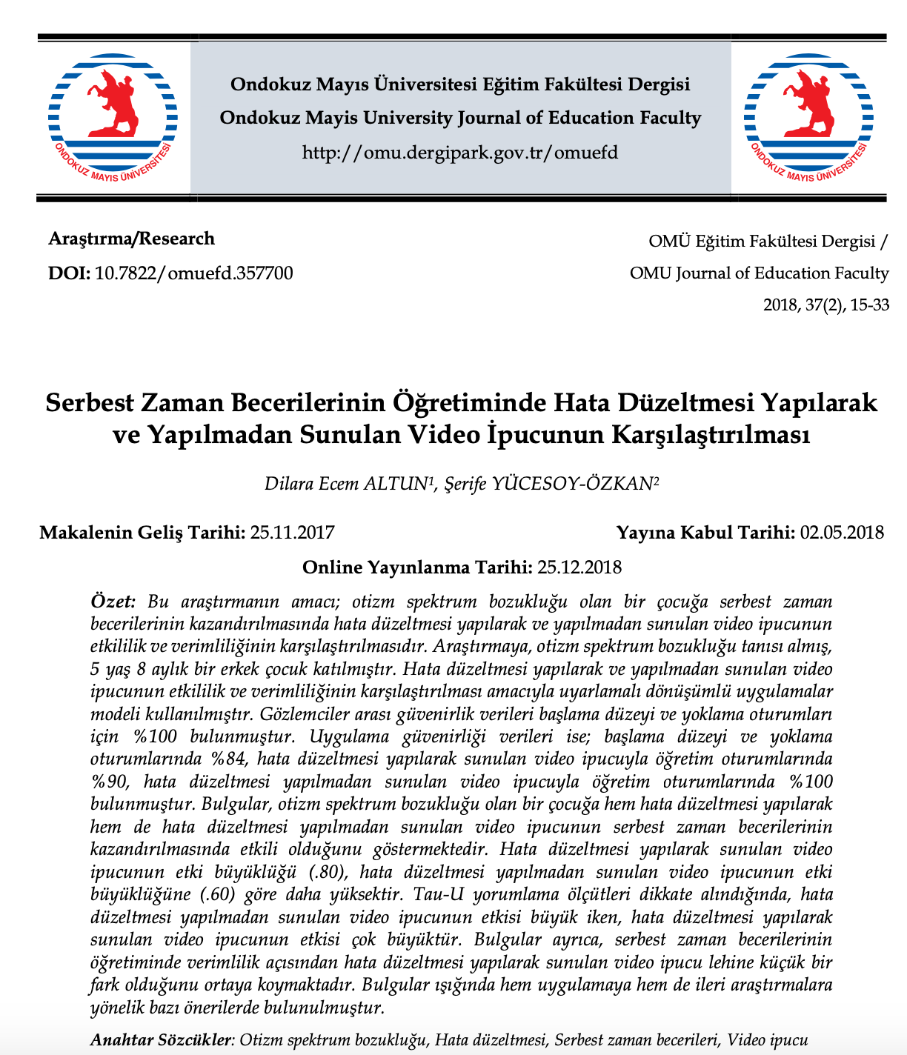
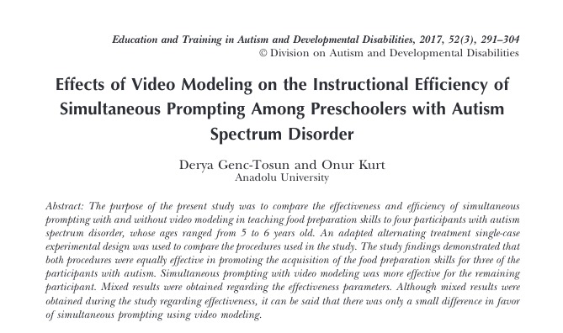
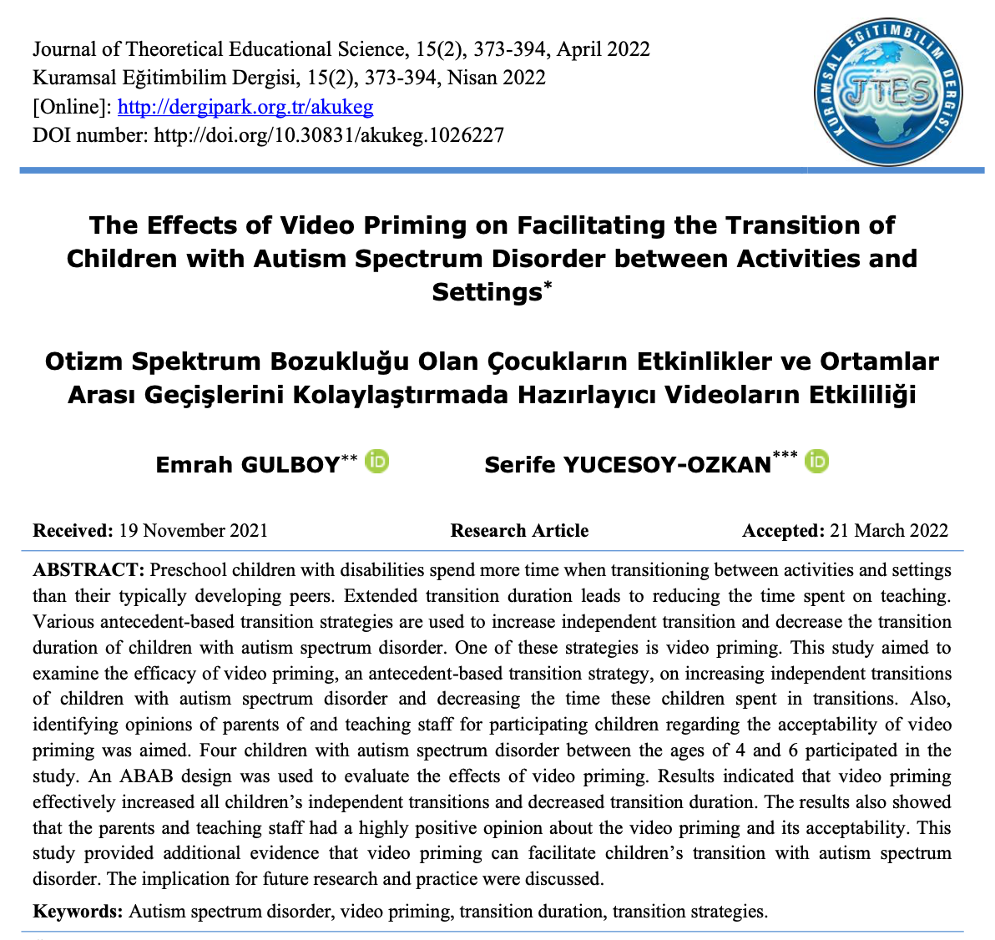
VİDEO TEKNOLOJİLERİ

Slide 14
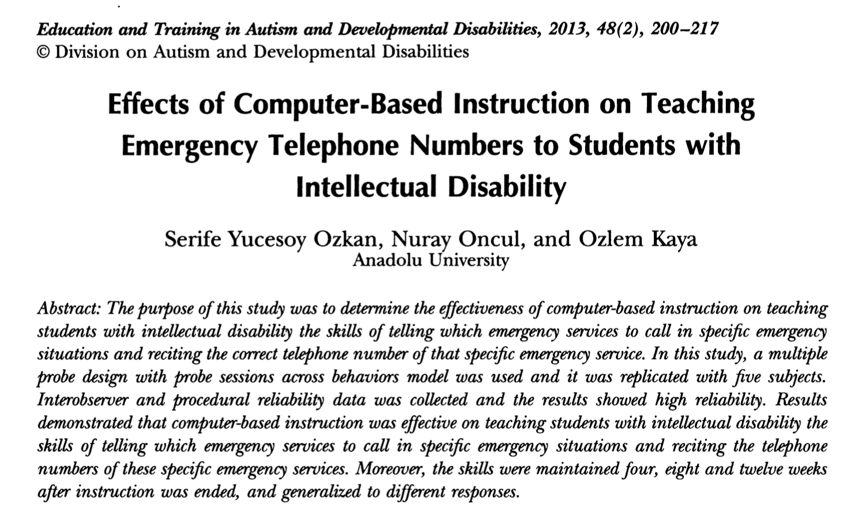
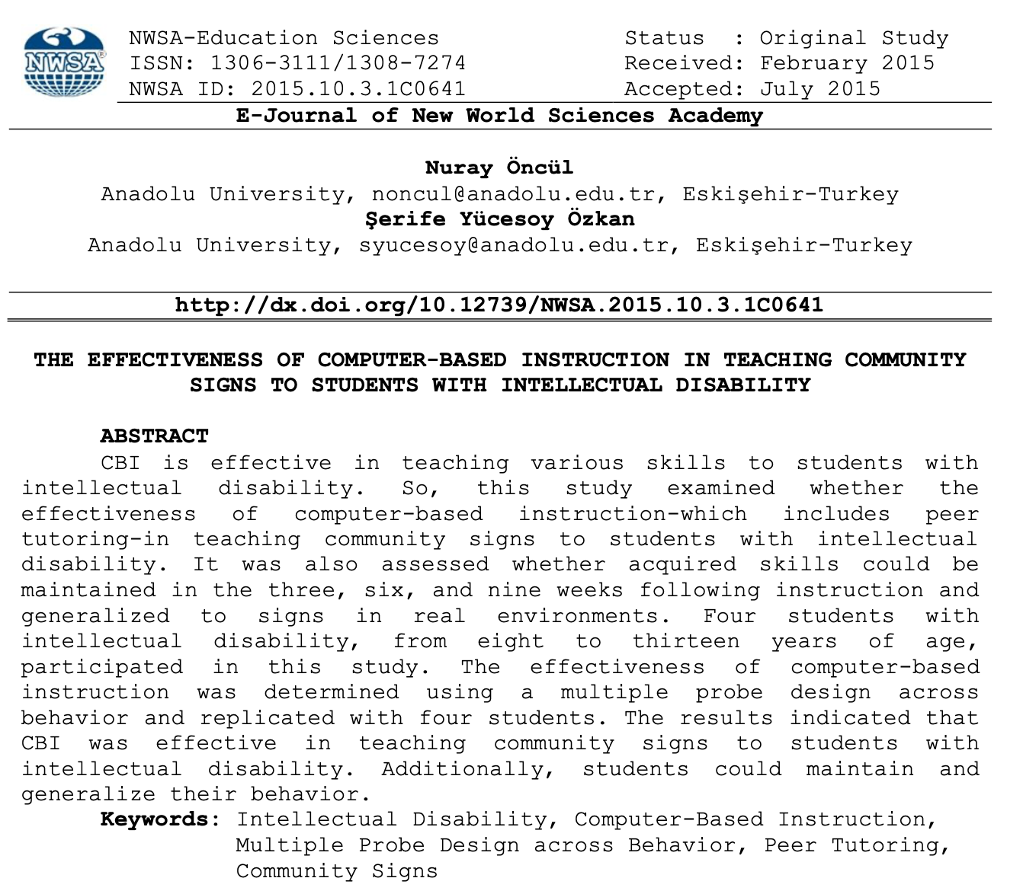
BİLGİSAYAR DESTEKLİ ÖĞRETİM

Slide 15
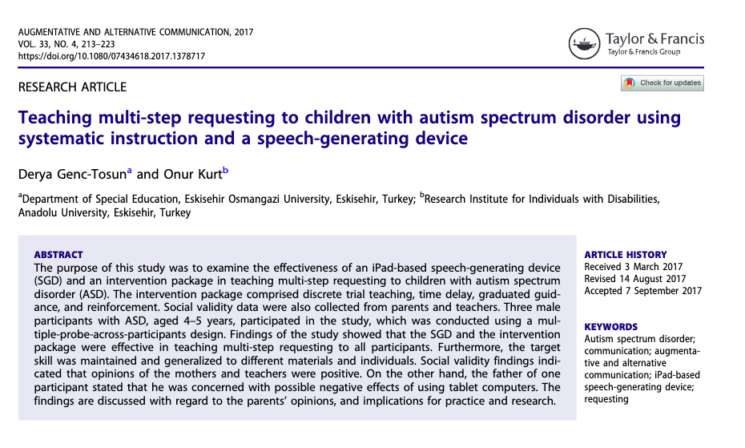
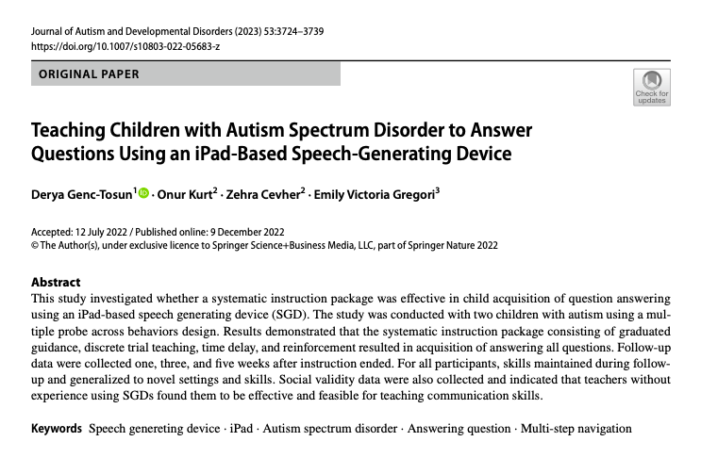
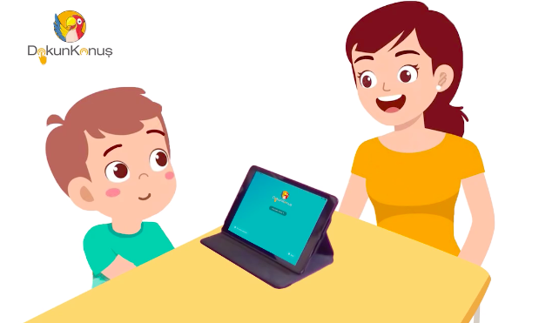
KONUŞMA ÜRETEN CİHAZLAR

Slide 16
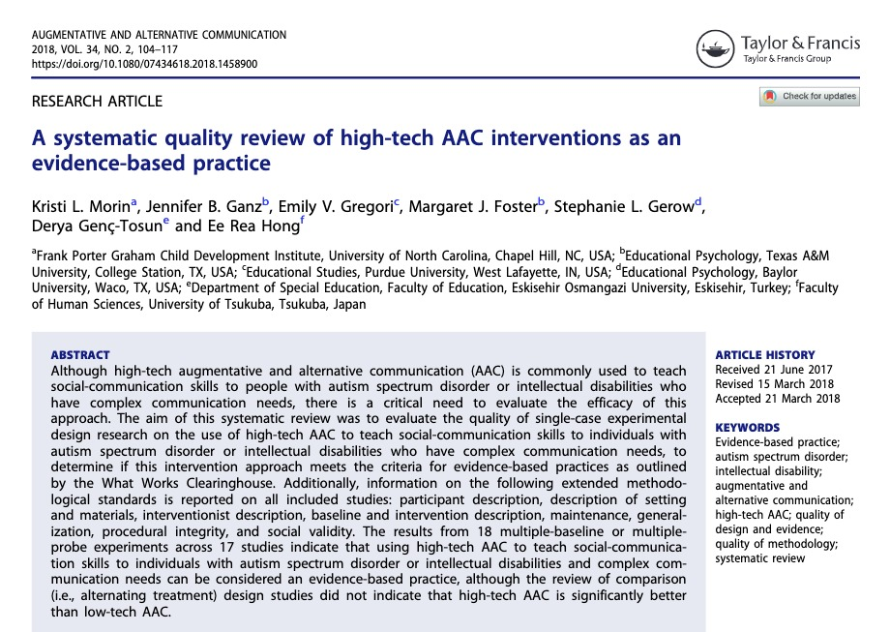
KONUŞMA ÜRETEN CİHAZLAR

Slide 17
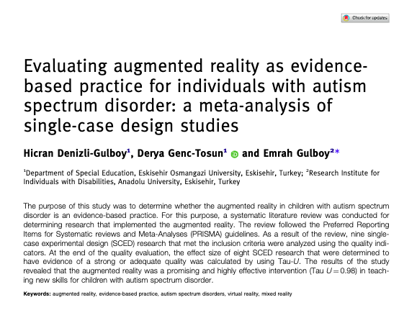
SANAL GERÇEKLİK & ARTIRILMIŞ GERÇEKLİK

Slide 18
UZAKTAN KOÇLUK UYGULAMASI

Slide 19
BUG IN EAR TEKNOLOJİSİ

Slide 20
Toplumsal Katkıya Yönelik Faaliyetler

Slide 21
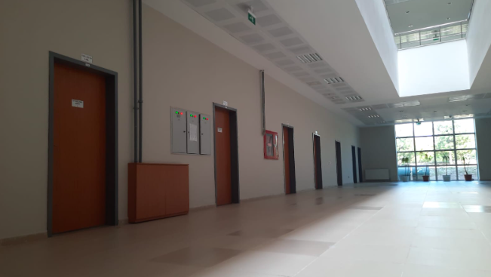
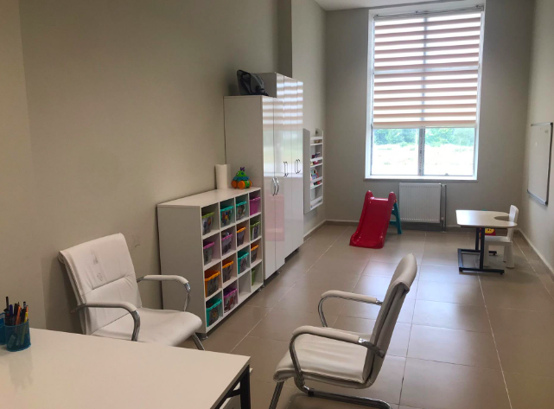
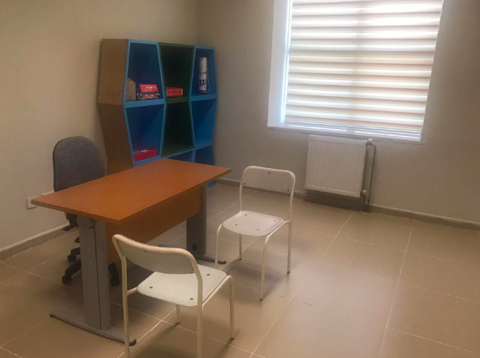
Değerlendirme/danışmanlık= 31 Bireysel Eğitim= 42
https://ozlab.ogu.edu.tr/

Slide 22
Podcast: BANA AFERİN DE!
Notes:
Uluslararası Ödüller 2
The The Society for the Advancement of Behavior Analysis (SABA) International Development Grant 2021
ABA-UDA Podcastleri Başladı
https://open.spotify.com/episode/7c2BhX7q1EhFmVvHXLiUV2

Slide 23
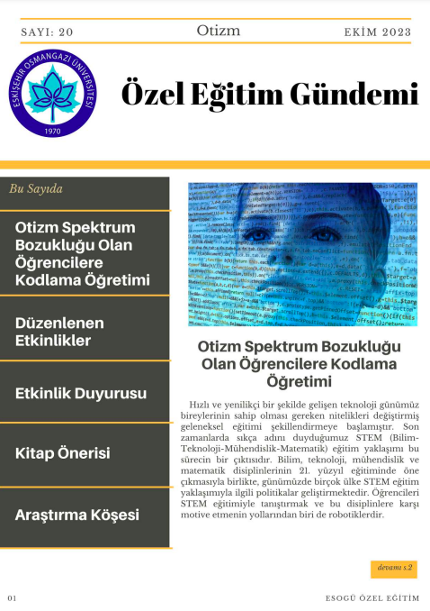
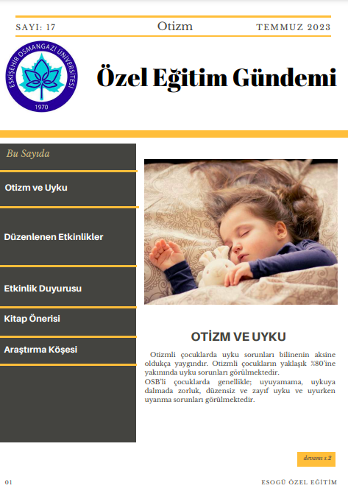
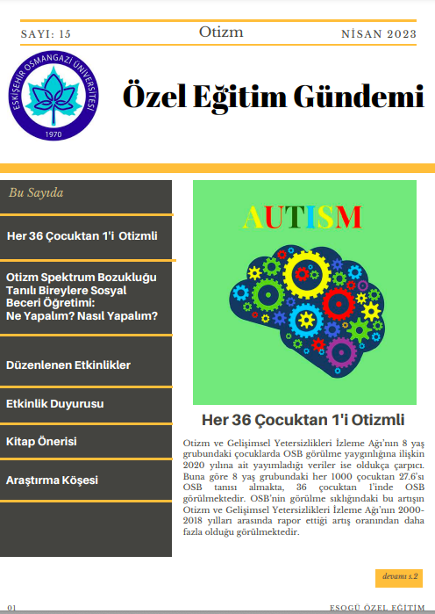
ÖZEL EĞİTİM GÜNDEMİ 2022-2023 yıllarında 8 OSB sayısı

Slide 24
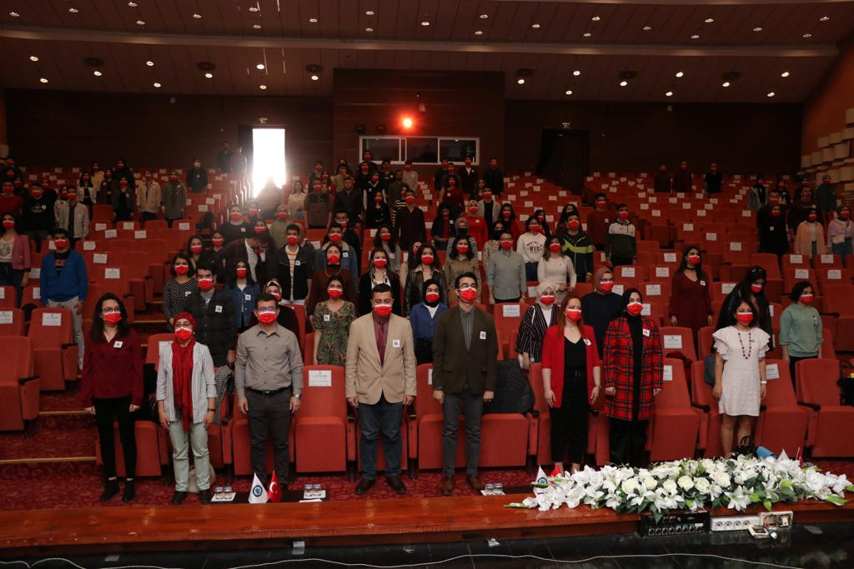
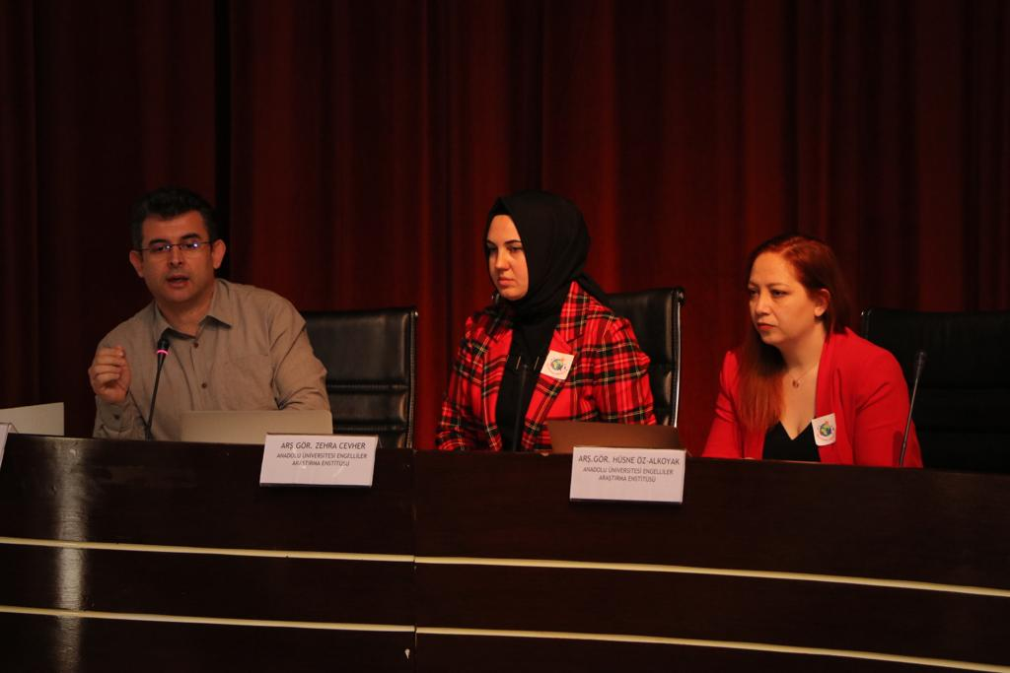
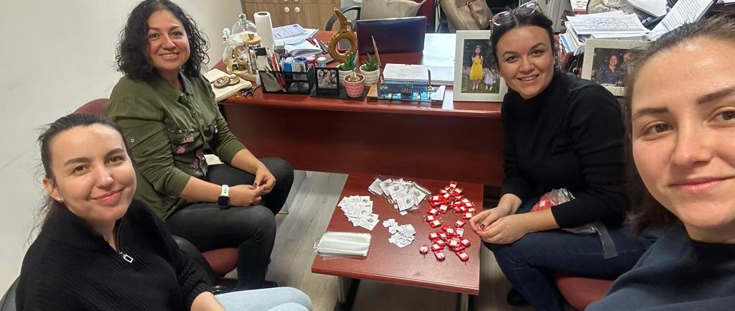
OTİZMİ FARKETME VE KABULLENME AYI

Slide 25
İLETİŞİM
Prof. Dr. Şerife YÜCESOY ÖZKAN
serife.yozkan@ogu.edu.tr
Doç. Dr. Derya GENÇ TOSUN
dgenc@ogu.edu.tr
Dr. Ögr. Üyesi Ayşe TUNÇ PAFTALI
aysetunc@ogu.edu.tr
Dr. Ögr. Üyesi Esra ORUM ÇATTIK
eocattik@ogu.edu.tr
Ar. Gör. Osman YAŞAR
osman.yasar@ogu.edu.tr

